Slide 1
ALGORITMES & DataStucturen
Joost Visser (jwjh.visser@avans.nl)
Academie voor Deeltijd
Laatst geüpdatet: 4 mei 2021

Slide 2
Opdrachten en vragen
De antwoorden staan online:
Slides zijn geüpdatet
Code is online gezet
Sorting opdracht wordt doorgeschoven naar deze week
Voor deze week gaan we iets anders proberen: Patrick houdt de chat bij.

Slide 3
Les van vandaag
Lesplan
Les | Datum | Topic | Inhoud
1 | 4 mei 2021 | Introductie | Inleiding, algoritme complexiteit, data-structuren, Linear zoeken, binair zoeken
2 | 11 mei 2021 | Datastructuren 1 | Herhaling algoritme complexiteit, Sorteren 1, Abstracte datatypen, Array, List, Set, Hashing, Map
3 | 18 mei 2021 | Datastructuren 2 | Stack, Heap, Deque, Priority Queue, Generieke datatypen
4 | 25 mei 2021 | Algoritmes | Sorteren 2, recursie, binaire bomen, proeftoets
Vragen?

Slide 4
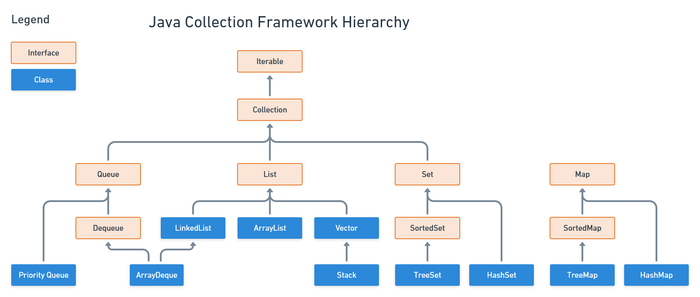
Les van vandaag
Java datastructuren
Topic #1
Topic #2

Slide 5
Les van vandaag
Inhoudsopgave
Herhaling: Tijds- en geheugencomplexiteit
Wat te weten voor de toets
Big-O intuitief uitgelegd
Hoe bereken je het vanuit de code?
Extra oefeningen
Voorbeeld: Sorteren
Arrays en Lists
Sets

Slide 6
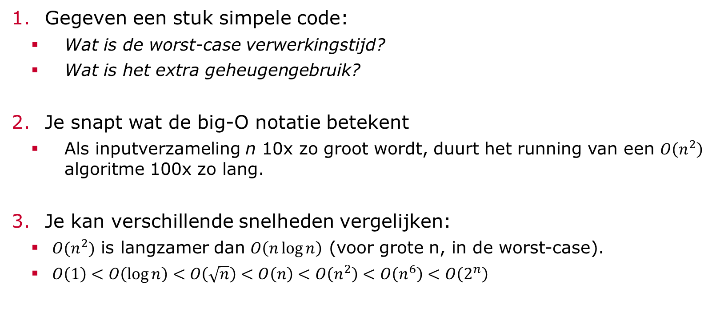
1. Tijds- en geheugencomplexiteit
Wat te weten voor de toets
/**
* Finds a number in an unordered list.
* Returns index or -1 if not found.
*/
public int findNumber(int list[], int number) {
for (int i = 0; i < list.length; i++) {
if (list[i] == number) {
return i;
}
}
return -1;
}
Gegeven een stuk simpele code:
Wat is de worst-case verwerkingstijd?
Wat is het extra geheugengebruik?
Je snapt wat de big-O notatie betekent
Als inputverzameling n 10x zo groot wordt, duurt het running van een $O\left(n^{2}\right)$ algoritme 100x zo lang.
Je kan verschillende snelheden vergelijken:
$O(n^{2})$ is langzamer dan $O\left(n\log{n}\right)$ (voor grote n, in de worst-case).
$O\left(1\right)<O\left(\log{n}\right)<O\left(\sqrt{n}\right)<O\left(n\right)<O\left(n^{2}\right)<O\left(n^{6}\right)<O\left(2^{n}\right)$

Slide 7











1. Tijds- en geheugencomplexiteit
Big-O intuitief uitgelegd
Big-O is een notatie van groei wat we gebruiken om de snelheden van algoritmes te vergelijken. Dit noteren we met $T=O\left(n^{2}\right)$.
$O\left(n^{2}\right)$: wordt de input $p$ keer zo groot? → Aantal computations groeit met $p^{2}$ (worst-case)
$$T=O(n)$$
x4
for (int i = 0; i < n; i++) {
for (int j = 0; j < 50; j++) {
step(i, j); // O(1)
}
}
$$n=10$$
$$n=40$$
Aantal computations:
$$10∗50=500$$
x4
Aantal computations:
$$40∗50=2000$$
$$T=O(n^{2})$$
for (int i = 0; i < n; i++) {
for (int j = 0; j < n; j++) {
step(i, j); // O(1)
}
}
x4
$$n=10$$
$$n=40$$
Aantal computations:
$$10∗10=100$$
x16
Aantal computations:
$$40∗40=1600$$
(Voor een wiskundigere uitleg, zie de slides van vorige week)

Slide 8










1. Tijds- en geheugencomplexiteit
Big-O intuitief uitgelegd
$$T=O(n^{2})$$
x4
$$n=10$$
$$n=40$$
for (int i = 0; i < n; i++) {
for (int j = 0; j < n; j++) {
step(i, j); // O(1)
}
}
for (int i = 0; i < n; i++) {
doSomething(i); // O(1)
}
Aantal computations:
$$10²+10=110$$
x14.9
Aantal computations:
$${40}^{2}+40=1640$$
$$T=O(n^{2})$$
x4
for (int i = 0; i < n; i++) {
for (int j = 0; j < i; j++) {
step(i, j); // O(1)
}
}
$$n=10$$
$$n=40$$
Aantal computations:
$$1+2+…+10=55$$
x14.9
Aantal computations:
$$1+2+…+40=2000$$
(Voor een wiskundigere uitleg, zie de slides van vorige week)

Slide 9

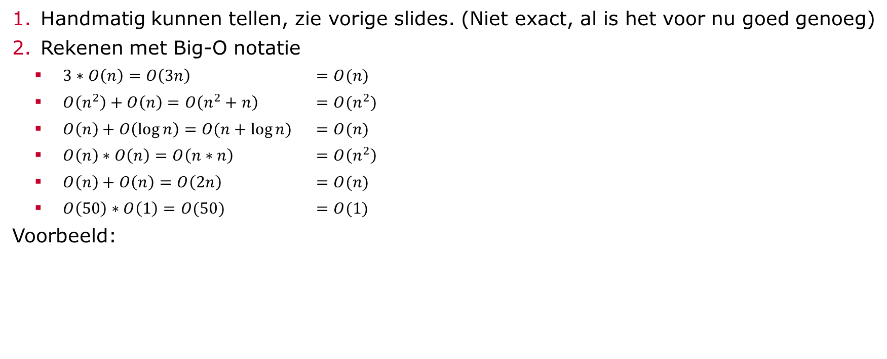

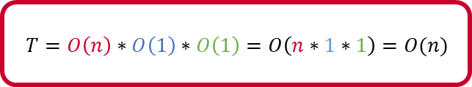

1. Tijds- en geheugencomplexiteit
Hoe bereken je het vanuit de code?
Handmatig kunnen tellen, zie vorige slides. (Niet exact, al is het voor nu goed genoeg)
Rekenen met Big-O notatie
$3∗O\left(n\right)=O\left(3n\right)$ $=O(n)$
$O\left(n^{2}\right)+O\left(n\right)=O\left(n^{2}+n\right)$ $=O(n^{2})$
$O\left(n\right)+O\left(\log{n}\right)=O(n+\log{n})$ $=O(n)$
$O\left(n\right)∗O\left(n\right)=O\left(n∗n\right)$ $=O\left(n^{2}\right)$
$O\left(n\right)+O\left(n\right)=O\left(2n\right)$ $=O(n)$
$O\left(50\right)∗O\left(1\right)=O(50)$ $=O(1)$
Voorbeeld:
for (int i = 0; i < n; i++) {
for (int j = 0; j < 50; j++) {
step(i, j); // O(1)
}
}
$$T=O\left(n\right)∗O\left(1\right)∗O\left(1\right)=O\left(n∗1∗1\right)=O(n)$$
$$O(n)$$
$$O(1)$$
$$O(1)$$

Slide 10




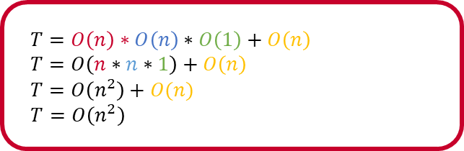
1. Tijds- en geheugencomplexiteit
Hoe bereken je het vanuit de code?
Nog een voorbeeld:
for (int i = 0; i < n; i++) {
for (int j = 0; j < n; j++) {
step(i, j); // O(1)
}
}
for (int i = 0; i < n; i++) {
doSomething(i); // O(1)
}
$$O(n)$$
$$O(n)$$
$$O(1)$$
$$O(n)$$
$$T=O\left(n\right)∗O\left(n\right)∗O\left(1\right)+O\left(n\right)$$
$$T=O\left(n∗n∗1\right)+O\left(n\right)$$
$$T=O\left(n^{2}\right)+O(n)$$
$$T=O\left(n^{2}\right)$$

Slide 11



1. Tijds- en geheugencomplexiteit
Extra oefeningen
Oefening 1
for (int i = 0; i < 2n; i++) {
doSomething(i); // O(1)
}
$$O(n)$$
Oefening 2
for (int i = n; i > 10; i--) {
doSomething(i); // O(1)
}
$$O(n)$$
Oefening 3
(Is equivalent aan oefening 3)
for (int i = 0; i < n; i++) {
if (i == 0) {
for (int j = 0; j < n; j++)
doSomething(i, j); // O(1)
}
else {
doSomething(i); // O(1)
}
}
if (i == 0) {
for (int j = 0; j < n; j++)
doSomething(i, j); // O(1)
}
for (int i = 1; i < n; i++) {
doSomething(i); // O(1)
}
$$O(n)$$

Slide 12
1. Tijds- en geheugencomplexiteit
Wat te weten voor de toets
/**
* Finds a number in an unordered list.
* Returns index or -1 if not found.
*/
public int findNumber(int list[], int number) {
for (int i = 0; i < list.length; i++) {
if (list[i] == number) {
return i;
}
}
return -1;
}
Gegeven een stuk simpele code:
Wat is de worst-case verwerkingstijd?
Wat is het extra geheugengebruik?
Je snapt wat de big-O notatie betekent
Als inputverzameling n 10x zo groot wordt, duurt het running van een $O\left(n^{2}\right)$ algoritme 100x zo lang.
Je kan verschillende snelheden vergelijken:
$O(n^{2})$ is langzamer dan $O\left(n\log{n}\right)$ (voor grote n, in de worst-case).
$O\left(1\right)<O\left(\log{n}\right)<O\left(\sqrt{n}\right)<O\left(n\right)<O\left(n^{2}\right)<O\left(n^{6}\right)<O\left(2^{n}\right)$

Slide 13
Les van vandaag
Inhoudsopgave
Herhaling: Tijds- en geheugencomplexiteit
Voorbeeld: Sorteren
Het sorteerprobleem
Selection Sort
Counting Sort
Arrays en Lists
Sets

Slide 14
2. Voorbeeld: Sorteren
Wat is het sorteerprobleem?
Sorteerprobleem: Herschik een gegeven array zodat de elementen in stijgende (of dalende) volgorde staan.
Voorbeelden:
Ongesorteerd: [19, 72, 44, 29, 44, 25, 18, 28, 93] Gesorteerd: [18, 19, 25, 28, 29, 44, 44, 72, 93]
Ongesorteerd: [“Piet”, “Jan”, “Katja”, “Annabel”, “Frans”, “Lieke”] Gesorteerd: [“Annabel”, “Frans”, “Jan”, “Katja”, “Lieke”, “Piet”]
Waarom analyseren we dit?
Makkelijk, duidelijk voorbeeld voor het illustreren van tijds- en geheugencomplexiteit.
Goed te zien wanneer een antwoord correct is.
Goed om algoritmes te vergelijken met elkaar.
In sommige situaties is het sneller om je eigen algoritmes te gebruiken.

Slide 15




2. Voorbeeld: Sorteren
Selection Sort
Input: [19, 72, 44, 29, 44, 25, 18, 28, 93]
Output: [18, 19, 25, 28, 29, 44, 44, 72, 93]
Selection Sort v1
Uitvoeringstijd?
$$O(n^{2})$$
Extra geheugenverbruik?
Create new outputArray[n]
For i = 0 to n-1:
Find minValue in inputArray
outputArray[i] = minValue
Set minValue in inputArray to $∞$
Return outputArray
Input:
[19, 72, 44, 29, 44, 25, 18, 28, 93]
O(n)
O(n)
O(n)
O(1)
O(1)
O(1)
$$O(n)$$
Iemand een idee?
Output:
18
19
Kan dit beter?
[__, __, __, __, __, __, __, __, __]
Ja! Inline sorteren.
Extra geheugenverbruik van $O(1)$

Slide 16


2. Voorbeeld: Sorteren
Selection Sort
Input: [19, 72, 44, 29, 44, 25, 18, 28, 93]
Output: [18, 19, 25, 28, 29, 44, 44, 72, 93]
Selection Sort v2
$$O(n^{2})$$
Uitvoeringstijd?
Extra geheugenverbruik?
For i = 0 to n-1:
k = findMinValueIndex(i,n)
Swap(i, k)
Return inputArray
$$O(1)$$
O(n)
O(n)
O(1)
O(1)
Zie https://visualgo.net/en/sorting

Slide 17
2. Voorbeeld: Sorteren
Selection Sort
Soortgelijke algoritmes
Insertion Sort
Sorteer van links naar rechts: eerste twee elementen, dan derde, dan vierde, enzovoorts.
Bubble Sort
Vergelijkbaar met Selection Sort, maar gebruikt meer swaps in plaats van zoeken naar de min. (Gaat ook uit van max → min sorteren)
Zie https://visualgo.net/en/sorting voor visualisaties.

Slide 18




2. Voorbeeld 2: Sorteren
Counting Sort
Input: [9, 2, 4, 9, 4, 5, 8, 8, 3]
Output: [2, 3, 4, 4, 5, 8, 8, 9, 9]
Constraint: data zit tussen $0$ en $k$. ($k=9$)
Counting Sort
Uitvoeringstijd?
Extra geheugengebruik?
$$O(n)$$
int[k] counts = new int[k]
For i = 0 to n-1:
counts[inputArray[i]] ++;
i = 0;
for j = 0 to k-1:
while (counts[j] > 0)
inputArray[i] = j
i ++;
counts[j] --;
Return inputArray
O(1)
O(n)
O(1)
O(n+k)
O(1)
0, 1, 2, 3, 4, 5, 6, 7, 8, 9
$$O(k)$$
Iemand een idee?
0, 1, 2, 3, 4, 5, 6, 7, 8, 9
Nog vragen?
$$O(n+k)$$
$$O(n+k)$$
2
3
4
4
[_, _, _, _, _, _, _, _, _]

Slide 19
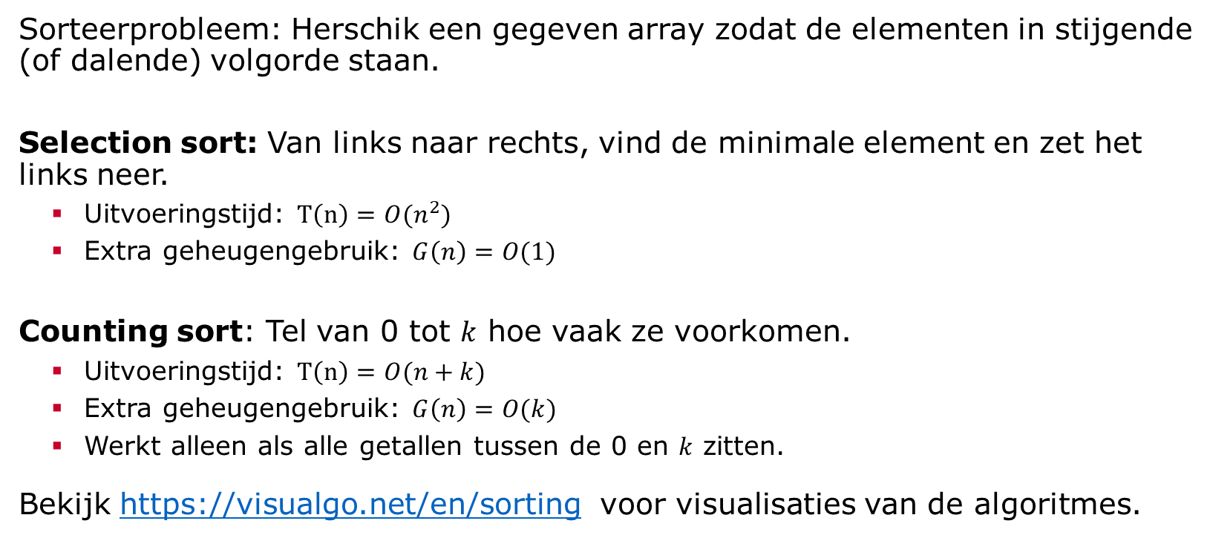
2. Voorbeeld: Sorteren
Samenvatting
Sorteerprobleem: Herschik een gegeven array zodat de elementen in stijgende (of dalende) volgorde staan.
Selection sort: Van links naar rechts, vind de minimale element en zet het links neer.
Uitvoeringstijd: $T\left(n\right)=O(n^{2})$
Extra geheugengebruik: $G\left(n\right)=O(1)$
Counting sort: Tel van 0 tot $k$ hoe vaak ze voorkomen.
Uitvoeringstijd: $T\left(n\right)=O(n+k)$
Extra geheugengebruik: $G\left(n\right)=O(k)$
Werkt alleen als alle getallen tussen de 0 en $k$ zitten.
Bekijk https://visualgo.net/en/sorting voor visualisaties van de algoritmes.

Slide 20
Opdracht
Opdracht: Sorteren van vogelbekdieren
Perry vindt het leuk om vogelbekdieren te houden. Er komt een nieuwe lading vogelbekdieren binnen en hij zou ze graag willen sorteren op naam en op lengte.
Implementeer deze functionaliteit met je eigen sorteerfunctie!
Input: array aan Vogelbekdieren [vogelbekdier1, vogelbekdier2, …]
String vogelbekdier1.naam bevat de naam van het vogelbekdier1
int vogelbekdier1.lengte bevat de lengte in cm van het vogelbekdier1.
Output (print naar System.out):
Array van vogelbekdieren, gesorteerd op naam
Array van vogelbekdieren, gesorteerd op lengte

Slide 21
Les van vandaag
Inhoudsopgave
Herhaling: Tijds- en geheugencomplexiteit
Voorbeeld: Sorteren
Arrays en Lists
Arrays
ArrayList
LinkedList
Abstract Data Type
Sets
Topic #1

Slide 22
3. Arrays en Lists
Arrays
We hebben deze les al meerdere malen arrays gebruikt.
Een array is een structuur voor opslag van een lijst van elementen:
Dezelfde type
Aaneengesloten aan het geheugen
Lengte van de lijst vooraf bepaald
int[] intArray = new int[10];
Hoe zit dit eruit?

Slide 23
3. Arrays en Lists
Arrays
Hoe zit dit eruit?
Index | Waarde
0 | 0
1 | 0
2 | 0
3 | 0
4 | 0
5 | 0
6 | 0
7 | 0
8 | 0
9 | 0
int[] intArray = new int[10];

Slide 24
3. Arrays en Lists
Arrays
Hoe zit dit eruit?
Index | Waarde
0 | 0
1 | 0
2 | 28
3 | 0
4 | 0
5 | 0
6 | 0
7 | 0
8 | 0
9 | 0
int[] intArray = new int[10];
intArray[2] = 28;

Slide 25
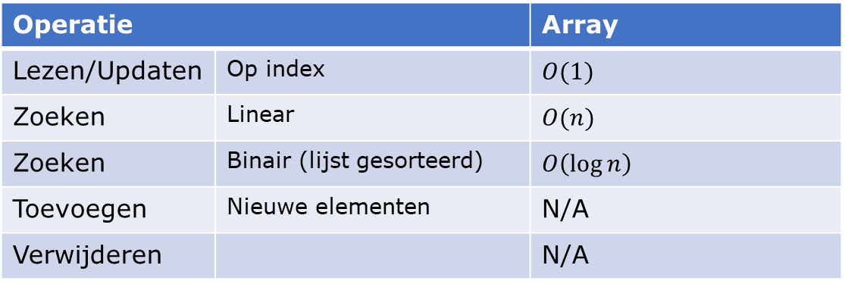
3. Arrays en Lists
Arrays
Wat zijn de functionaliteiten van een array?
Index | Waarde
0 | 0
1 | 0
2 | 28
3 | 0
4 | 0
5 | 0
6 | 0
7 | 0
8 | 0
9 | 0
Operatie |  | Array
Lezen/Updaten | Op index | $$O(1)$$
Zoeken | Linear | $$O(n)$$
Zoeken | Binair (lijst gesorteerd) | $$O\left(\log{n}\right)$$
Toevoegen | Nieuwe elementen | N/A
Verwijderen |  | N/A
Nadeel: array is fixed lengte, dus extra elementen inserten gaat niet. Dit is onhandig, kan dit beter?

Slide 26
3. Arrays en Lists
ArrayList
Dat kan met een ArrayList!
Een ArrayList is een klasse die automatisch de arrays voor je beheert.
Je kan het beschouwen als een array met variabele lengte.
Achter de schermen:
Houdt het een array bij met fixed lengte.
Als je iets toe wilt voegen en de array zit vol, dan kopieert het naar een nieuwe array.

Slide 27
3. Arrays en Lists
ArrayList
Dat kan met een ArrayList!
Een ArrayList is een klasse die automatisch de arrays voor je beheert.
Je kan het beschouwen als een array met variabele lengte.
Achter de schermen:
Houdt het een array bij met fixed lengte.
Als je iets toe wilt voegen en de array zit vol, dan kopieert het naar een nieuwe array.

Slide 28
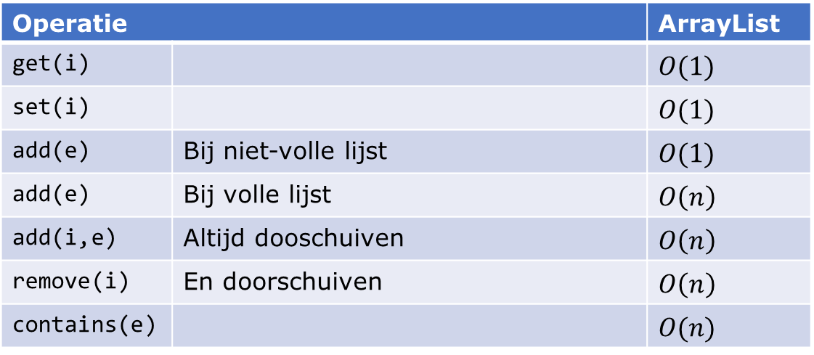
3. Arrays en Lists
ArrayList
Functies van een ArrayList:
Operatie |  | ArrayList
get(i) |  | $$O(1)$$
set(i) |  | $$O(1)$$
add(e) | Bij niet-volle lijst | $$O(1)$$
add(e) | Bij volle lijst | $$O\left(n\right)$$
add(i,e) | Altijd dooschuiven | $$O\left(n\right)$$
remove(i) | En doorschuiven | $$O\left(n\right)$$
contains(e) |  | $$O(n)$$
*Als de orde niet uitmaakt, zou je een eigen implementatie kunnen maken van remove(i) van $O\left(1\right)$.

Slide 29
3. Arrays en Lists
ArrayList
Hoe werk je met een ArrayList?
Omdat het een klasse is, moet je het ook aanroepen met functies in plaats van met de ingebakken array notatie.
Array
ArrayList
int[] intList = new int[10];
ArrayList<Integer> intList = new ArrayList<>();
intList[3] = 420;
intList.set(3, 420);
int a = intList[3];
int a = intList.get(3);

Slide 30
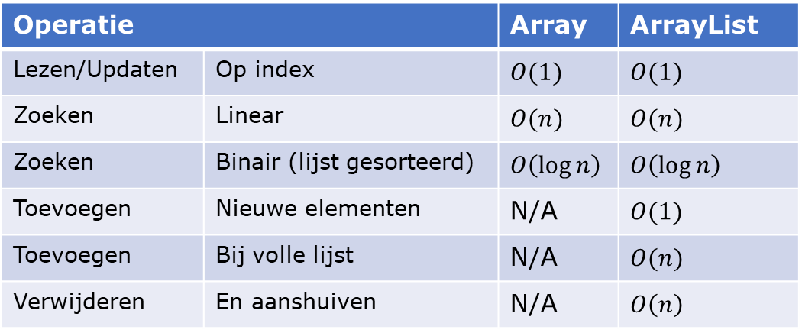
3. Arrays en Lists
ArrayList
Laten we het tabelletje aanvullen.
Operatie |  | Array | ArrayList
Lezen/Updaten | Op index | $$O(1)$$ | $$O(1)$$
Zoeken | Linear | $$O(n)$$ | $$O(n)$$
Zoeken | Binair (lijst gesorteerd) | $$O\left(\log{n}\right)$$ | $$O\left(\log{n}\right)$$
Toevoegen | Nieuwe elementen | N/A | $$O(1)$$
Toevoegen | Bij volle lijst | N/A | $$O(n)$$
Verwijderen | En aanshuiven | N/A | $$O\left(n\right)$$

Slide 31
3. Arrays en Lists
LinkedList
Het kan ook op een andere manier, met de welbekende LinkedList.
In plaats van alle getallen achter elkaar te zetten, bewaar je de referentie (locatie) naar het volgende object.
intList :LinkedList<Integer>
size = 3
first
:Node<Integer> next
integer
:Node<Integer> next
integer
:Node<Integer>
next = null integer

Slide 32
3. Arrays en Lists
LinkedList
Waarom wil je dit?
Inserten van getallen tussen plekken kan een stuk sneller.
Deleten gaat ook een stuk sneller.
Heeft, net als een ArrayList, ook een dynamische lengte.
Hoe werk je ermee?
Hetzelfde als een ArrayList, aangezien het beide de List interface implementeert!
ArrayList
LinkedList
ArrayList<Integer> intList = new ArrayList<>();
LinkedList<Integer> intList = new LinkedList<>();
intList.set(3, 420);
intList.set(3, 420);
int a = intList.get(3);
int a = intList.get(3);

Slide 33
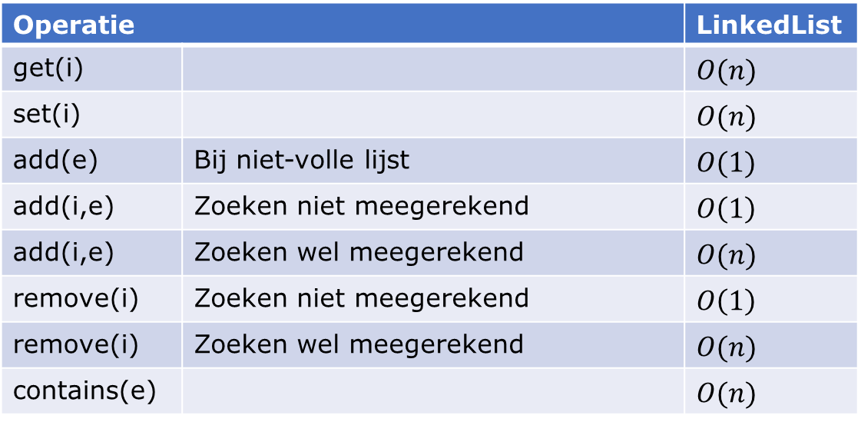
3. Arrays en Lists
LinkedList
Functies van een LinkedList:
Operatie |  | LinkedList
get(i) |  | $$O(n)$$
set(i) |  | $$O(n)$$
add(e) | Bij niet-volle lijst | $$O(1)$$
add(i,e) | Zoeken niet meegerekend | $$O\left(1\right)$$
add(i,e) | Zoeken wel meegerekend | $$O(n)$$
remove(i) | Zoeken niet meegerekend | $$O\left(1\right)$$
remove(i) | Zoeken wel meegerekend | $$O(n)$$
contains(e) |  | $$O(n)$$
*Als je een element moet toevoegen of verwijderen moet je het in de praktijk altijd zoeken, waardoor je op $O(n)$ uitkomt. Echter, mocht je met .iterator() werken, dan kan het daadwerkelijk $O(1)$ zijn.

Slide 34
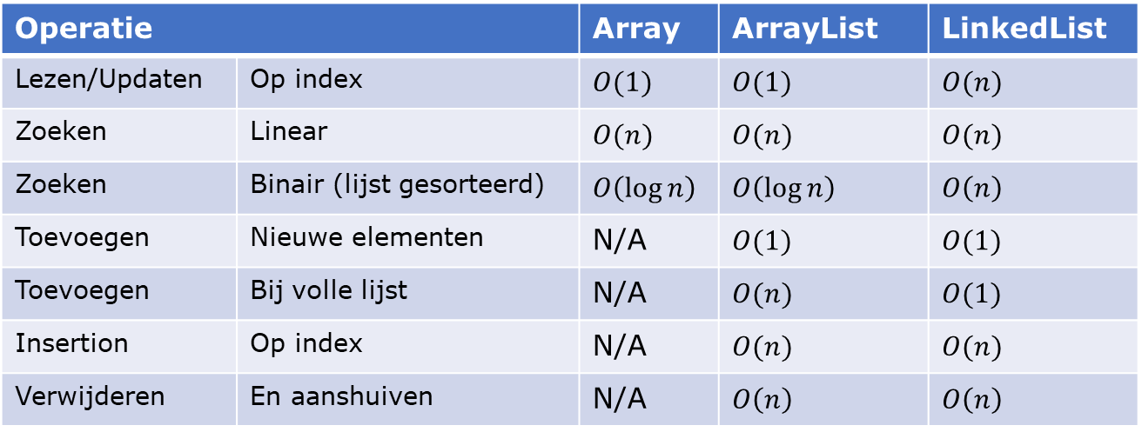
3. Arrays en Lists
LinkedList
Laten we het tabelletje aanvullen.
Operatie |  | Array | ArrayList | LinkedList
Lezen/Updaten | Op index | $$O(1)$$ | $$O(1)$$ | $$O(n)$$
Zoeken | Linear | $$O(n)$$ | $$O(n)$$ | $$O(n)$$
Zoeken | Binair (lijst gesorteerd) | $$O\left(\log{n}\right)$$ | $$O\left(\log{n}\right)$$ | $$O\left(n\right)$$
Toevoegen | Nieuwe elementen | N/A | $$O(1)$$ | $$O(1)$$
Toevoegen | Bij volle lijst | N/A | $$O(n)$$ | $$O(1)$$
Insertion | Op index | N/A | $$O(n)$$ | $$O(n)$$
Verwijderen | En aanshuiven | N/A | $$O\left(n\right)$$ | $$O\left(n\right)$$

Slide 35
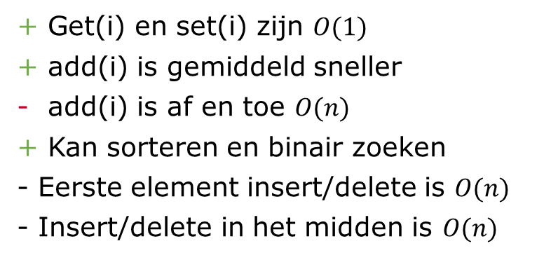
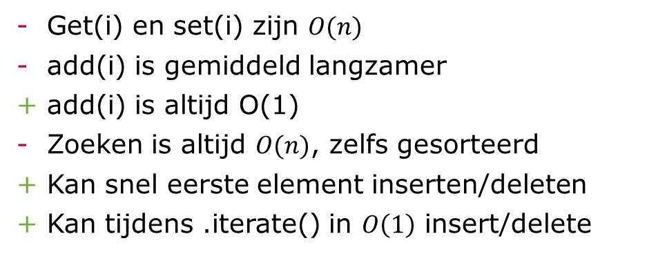
3. Arrays en Lists
ArrayLists
LinkedLists
+ Get(i) en set(i) zijn $O(1)$
+ add(i) is gemiddeld sneller
add(i) is af en toe $O(n)$
+ Kan sorteren en binair zoeken
- Eerste element insert/delete is $O(n)$
- Insert/delete in het midden is $O(n)$
Get(i) en set(i) zijn $O(n)$
add(i) is gemiddeld langzamer
+ add(i) is altijd O(1)
Zoeken is altijd $O(n)$, zelfs gesorteerd
+ Kan snel eerste element inserten/deleten
+ Kan tijdens .iterate() in $O\left(1\right)$ insert/delete
Wanneer gebruik je wat?
In de praktijk is bijna altijd een ArrayList sneller:
get() en set() zijn veel sneller, add() is een beetje sneller
Eerste element inserten/deleten kan beter met een ArrayDeque (volgende lecture)
Alleen voor tijdens .iterate() kan het gebruik van LinkedList voordeel leveren.

Slide 36
3. Arrays en Lists
Abstract Data Types (ADTs)
Als we naar ArrayList en LinkedList kijken, wat valt op?
ArrayList
LinkedList
ArrayList<Integer> intList = new ArrayList<>();
LinkedList<Integer> intList = new LinkedList<>();
intList.set(3, 420);
intList.set(3, 420);
int a = intList.get(3);
int a = intList.get(3);
Ze implementeren precies dezelfde interface, hebben dezelfde functionaliteit maar zitten onder de schermen erg anders in elkaar.
Ze zijn beide Abstracte Data Typen → Zet hoe je de data opslaat los van de functionaliteit, zolang het maar een aantal publieke functies implementeert is het goed.

Slide 37
3. Arrays en Lists
Abstract Data Types (ADTs)
Een schaakbord zou je bijvoorbeeld op kunnen slaan als een 2D 8x8 array met Pieces op elk plek.
Of het zou kunnen met één 64 int[] array met schaakstukken.
(Dit kan zelfs nog efficienter.)
Zolang ze maar de functies movePiece(), resetBoard() etc implementeren, maakt het niet uit hoe ze de data opslaan.

Slide 38
Opdrachten
ArrayList en LinkedList oefenopdrachten
Implementeer “Sorteren van vogelbekdieren” opdracht met ArrayLists. Je mag gebruik maken van sorteerfuncties in Java.
[Interview vraag] Implementeer je eigen LinkedList.
[Optioneel] Implementeer je eigen ArrayList.

Slide 39
Les van vandaag
Inhoudsopgave
Herhaling: Tijds- en geheugencomplexiteit
Voorbeeld: Sorteren
Arrays en Lists
Sets
Wat zijn sets (verzamelingen)?
TreeSets
HashSets
Topic #2

Slide 40
4. Sets
Wat zijn sets (verzamelingen)?
We hebben een ArrayList en LinkedList gezien, daarmee is zo’n beetje alles mogelijk om op te slaan wat we willen.
Waarom andere datastructuren?
Sommige datastructuren zijn gespecialiseerd in sommige functies (zoals Queues, die goed zijn in de volgorde van data bij te houden)
Soms kan je, als je sommige aannames kan maken, een stuk snellere datastructuur gebruiken.
#2 → Sets

Slide 41
4. Sets
Wat zijn sets (verzamelingen)?
Aanname van sets:
Orde van data maakt niks uit
Gedupliceerde data hoeft niet bijgehouden te worden. (We hoeven niet bij te houden of Jan 1x of 10x is geweest.)
Wanneer is dit het geval?
Bij het bijhouden welke steden je al bezocht hebt.
Presentielijsten van klasses
Databases (Key → Value)

Slide 42
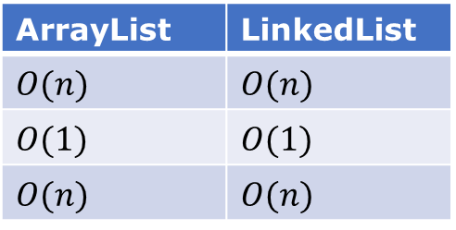
4. Sets
Wat zijn sets (verzamelingen)?
De volgende functies van sets zijn belangrijk:
Kan dit sneller? → Ja!
Operatie
contains(e) | Zit e in de zet?
add(e) | Voeg e aan de set toe.
remove(e) | Haal e uit de set weg.
ArrayList | LinkedList
$$O(n)$$ | $$O(n)$$
$$O(1)$$ | $$O(1)$$
$$O(n)$$ | $$O(n)$$

Slide 43
4. Sets
Wat zijn sets (verzamelingen)?
Er zijn over het algemeen twee sets:
HashSet
TreeSet
We beginnen met TreeSet.
Operatie
contains(e) | Zit e in de zet?
add(e) | Voeg e aan de set toe.
remove(e) | Haal e uit de set weg.

Slide 44
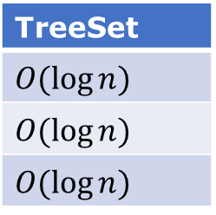
4. Sets
TreeSet
TreeSet implementeert een self-balancing binary search tree. (Red-black tree)
→ We leggen in les 4 uit hoe een binary search tree werkt.
Extra voordeel: objecten zijn altijd gesorteerd in een TreeSet.
Operatie
contains(e) | Zit e in de zet?
add(e) | Voeg e aan de set toe.
remove(e) | Haal e uit de set weg.
TreeSet
$$O(\log{n})$$
$$O(\log{n})$$
$$O(\log{n})$$

Slide 45
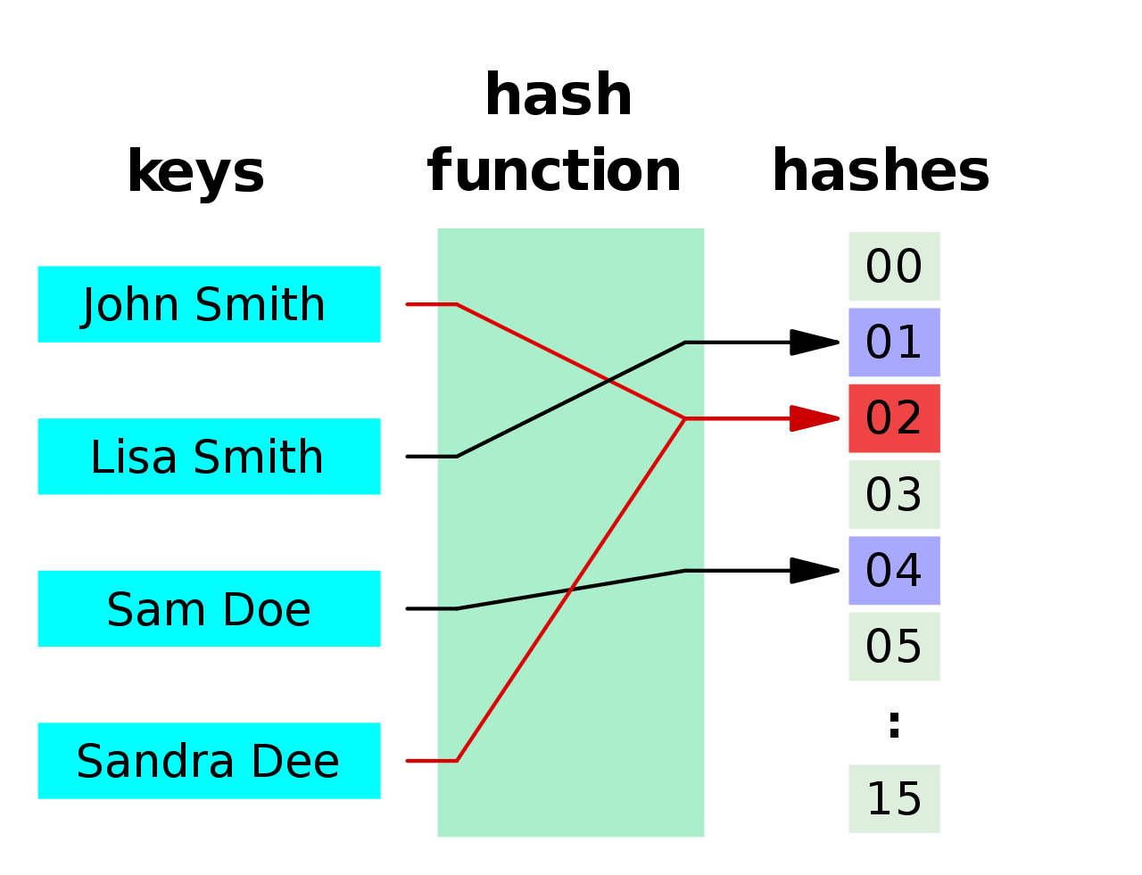
4. Sets
HashSet
Een HashSet gebruikt hashing:
Map alle objecten naar een uniek getal, de hashCode (32 bits int).

Slide 46
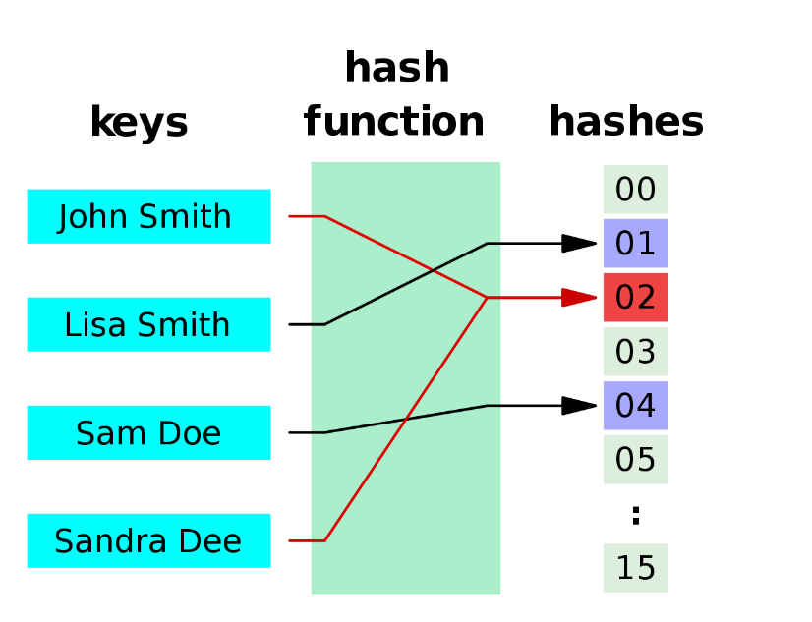
4. Sets
HashSet
Een HashSet gebruikt hashing:
Map alle objecten naar een uniek getal, de hashCode (32 bits int).
Functie add(e):
Bereken de hashCode van object e.
Voeg object toe aan lijst (LinkedList) bij deze hashcode.
Lisa Smith
John Smith
Sandra Dee
Sam Doe

Slide 47
4. Sets
HashSet
Functie contains(e):
Bereken de hashCode van object e.
Is de hashcode nog eerder voorgekomen? → return false
Is de hashcode wel eerder voorgekomen? → Check voor collisions
Zit object in LinkedList (.equals())? → return true
Zit object niet in LinkedList?
Joost Visser
.hashCode() = 5
Lisa Smith
John Smith
Sandra Dee
Sandra Dee
.hashCode() = 2
Sam Doe
Eva Molenaar
.hashCode() = 2

Slide 48
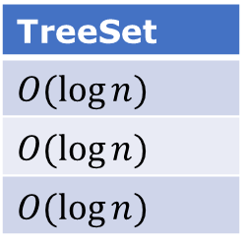
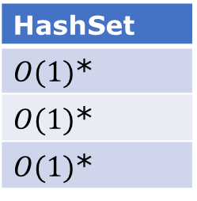
4. Sets
HashSet
Lisa Smith
John Smith
Sandra Dee
Hoe snel is een HashSet?
Sam Doe
Operatie
contains(e) | Zit e in de zet?
add(e) | Voeg e aan de set toe.
remove(e) | Haal e uit de set weg.
TreeSet
$$O(\log{n})$$
$$O(\log{n})$$
$$O(\log{n})$$
HashSet
$O(1)$*
$O(1)$*
$O(1)$*
*Hangt af van het aantal collisions. Als alles collide op één hash dan is het $O(n)$ worst-case.

Slide 49
4. Sets
HashSet
Lisa Smith
John Smith
Sandra Dee
Hoe snel is een HashSet?
Sam Doe
Operatie
contains(e) | Zit e in de zet?
add(e) | Voeg e aan de set toe.
remove(e) | Haal e uit de set weg.
TreeSet
$$O(\log{n})$$
$$O(\log{n})$$
$$O(\log{n})$$
HashSet
$O(1)$*
$O(1)$*
$O(1)$*
*Hangt af van het aantal collisions. Als alles collide op één hash dan is het $O(n)$ worst-case.

Slide 50
4. Sets
TreeSets en HashSets met custom classes
Als je HashSets en TreeSets voor bestaande datatypes wilt gebruiken als integer en Strings, dan kan dit gewoon prima.
Echter, als je je eigen classes wilt gebruiken, dan moet je wat extras implementeren:
Voor HashSet: .equals en .hashCode()
Voor TreeSet: .equals en .compareTo()
Voor het tweede heb je: “class A implements Comparable<A>” nodig.
public int hashCode()
Return unieke hashCode getal.
public boolean equals(Object obj)
Return true als objecten gelijk zijn.
public int compareTo(Vogelbekdier o)
Return negatief als object kleiner is dan o, 0 als ze gelijk zijn en positief als huidige object groter dan object o is.

Slide 51
4. Sets
Opdrachten
Nog een sorteermanier: Voeg alle vogelbekdieren aan een TreeSet toe en iterate dan over de TreeSet heen.
Voeg alle vogelbekdieren toe aan een HashSet en check of alle functies .contains(), .add() en .remove() werken.

